Slide 1

基础工程
FOUNDATION ENGINEERING
主讲教师：王向宇
广州大学土木工程学院

Slide 2
第3章 柱下条形基础、筏形基础和箱形基础 （复杂浅基础）

Slide 3
本章教学目标
1．了解连续基础的特点。
2．掌握地基、基础与上部结构相互作用的概念。
3．熟悉常用地基计算模型。
4．掌握常用基础（柱下条形基础、筏基等）

Slide 4
3.1 概述
连续基础是指在柱下连续设置的单向或双向条形基础，或底板连续成片的筏板基础和箱形基础。
连续基础的特点
基础底面大，能承受荷载较大，易满足承载力要求。
可加大建筑整体刚度，减小不均匀沉降，提高抗震性能。
箱基或设置了地下室的筏基础，以挖去土重量补偿建筑的部分重量。

Slide 5
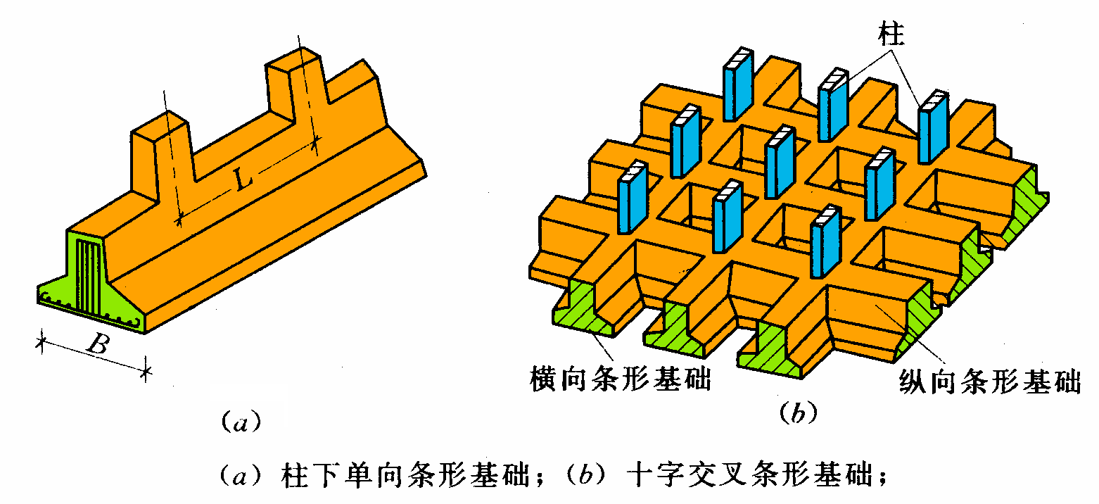
柱下条形基础
荷载大，地基土软, 基础底面积大，各个基础非常接近，为 增强基础的整体性并方便施工，将同一排的柱基础连通做成钢筋混凝土条形基础。
当在高压缩性地基上建造荷载较大的高层框架结构房屋时，为增强基础的整体刚度，减小不均匀沉降，常将基础设计成双向条形基础，即正交格形基础。

Slide 6
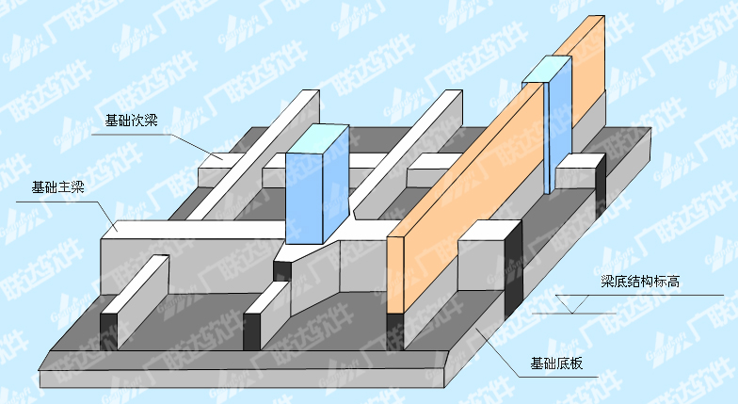
筏形基础
对于地基很软弱，荷载很大，采用十字交叉基础仍不能满足要求，或相邻基础距离很小，或设置地下室时，可把基础底板做成一个整体的等厚度的钢筋混凝土板，形成筏形基础。
特点：1）底面积大，故可减小基底压力；
2）可提高地基承载力（宽度修正）；
3）筏板能增强基础的整体性，调整不均匀沉降。
注意：当地基显著软硬不均时，不经济，宜进行地基处理。
Notes:
简称筏基
有岩石和软土，软弱不均时，单靠筏基（上下配筋）是不经济的，甚至是不可行的。

Slide 7
箱形基础
由底板、顶板、外墙和一定数量的纵横内隔墙构成的整体刚度较大的单层或多层箱形钢筋混凝土结构。
特点：刚度极大；整体性好；沉降量小；抗震性能好；有补偿效应。
适用于：软弱地基上或者不均匀地基土上建造带有地下室的高层、重型或者对不均匀沉降有严格要求的建筑物。
缺点： 1）地下室用途受限制；
2）工期长；
3）造价高；
4）施工技术复杂。

Slide 8
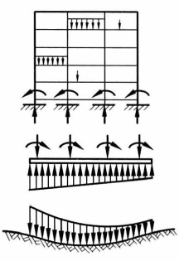
3.2 上部结构、基础、地基的共同作用
3.2.1 上部结构、基础、地基共同作用基本概念
常规浅基础设计法：把上部结构、基础和地基三者分离开来计算。
特点：满足了静力平衡条件；忽略了地基、基础和上部结构三者之间受荷前后的变形连续性。
适用条件：
1）沉降较小或均匀；
2）基础刚度较大。
柱端力
（固接）
基底反力
Notes:
柱端固接、基底压力线性分布

Slide 9
3.2.1 上部结构、基础、地基共同作用基本概念
上部结构(墙、柱)与基础相连系，基础底面直接与地基相接触，三者组成一个完整的体系，在接触处既传递荷载，又相互约束和相互作用。
若将三者在界面处分开，则不仅各自要满足静力平衡条件，还必须在界面处满足变形协调、位移连续条件。

Slide 10
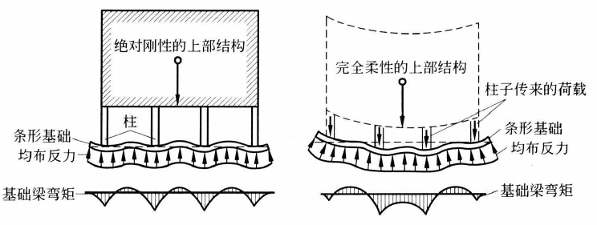
3.2.1 上部结构、基础、地基共同作用基本概念
上部结构与基础的共同作用
既有局部弯曲又有整体弯曲
绝对刚性上部结构
完全柔性上部结构
刚性柱
只有局部弯曲没有整体弯曲
地基变形，各柱子同时下沉。相当于在柱位处提供不动支座，犹如“倒置的连续梁”。
除传递荷载外，对条形基础变形豪无约束作用，即“上部结构不参与相互作用”。
绝大多数建筑介于二者之间。
Notes:
倒梁法和静定分析法

Slide 11
3.2.1 上部结构、基础、地基共同作用基本概念
上部结构与基础的共同作用
上部结构刚度
整个上部结构对基础不均匀沉降或挠曲的抵抗能力，称为“上部结构刚度”，或称为“整体刚度”。
地基变形对上部结构影响较小
以屋架-柱-基础为承重体系的木结构和排架结构
柔性结构
对地基不均匀沉降敏感，会引起较大附加应力
上部结构
敏感性结构
砖石砌体、钢筋砼框架结构
刚性结构
具有调整地基不均匀沉降的能力
烟囱、水塔、高炉、筒仓等

Slide 12
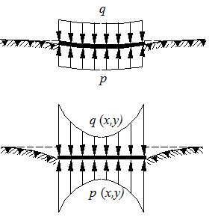
3.2.1 上部结构、基础、地基共同作用基本概念
地基与基础的共同作用
柔性基础
注：仅考虑基础本身刚度作用，忽略上部结构的影响。
荷载
均布
抗弯刚度小、可随地基的变形而任意弯曲
基底反力p=q=常数
沉降曲线
荷载
柔性基础不能扩散应力，基底反力分布与作用于基础上的荷载分布完全一致。
沉降均匀
基底反力p=q=非常数

Slide 13
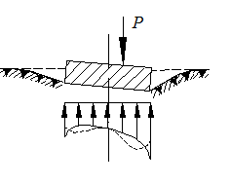
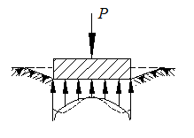
3.2.1 上部结构、基础、地基共同作用基本概念
地基与基础的共同作用
（1）基础刚度大，沉降后基础仍保持平面。
（2）中心荷载下，基础将均匀下沉。
（3）按弹性理论求得的刚性基础基底反力为边缘大、中间小，但地基土的抗剪强度有限，基础边缘的土体先破坏。
刚性基础
“架越作用”：刚性基础能跨越基底中部，将承担的荷载相对集中地传至基底边缘 。
边缘被剪切破坏后地基反力重分布
硬粘土+刚性基础
反力均呈马鞍形分布
中心荷载
偏心荷载

Slide 14
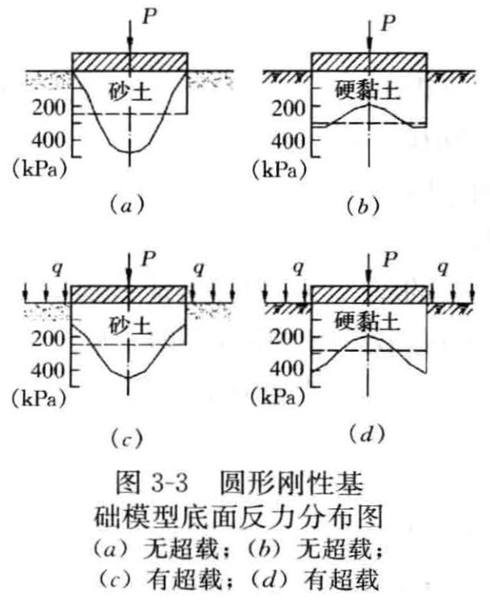
3.2.1 上部结构、基础、地基共同作用基本概念
地基与基础的共同作用
刚性基础
邻近基底边缘的塑性区随着荷载的增加而展开，所增加的荷载必须由基底中部反力的增加来平衡，基底的反力更接近抛物线分布。
无论粘性土还是无粘性土，只要刚性基础埋深和基底面积足够大，而荷载又不太大，基底反力均呈马鞍形分布。
圆形刚性基础实测基底反力图
Notes:
砂土粘聚力为零

Slide 15
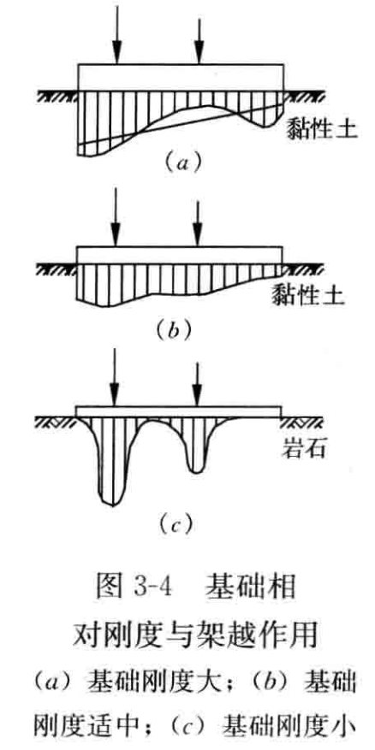
3.2.1 上部结构、基础、地基共同作用基本概念
地基与基础的共同作用
刚性基础
“基础架越作用”的强弱取决于基础的相对刚度、土的压缩性以及基底下塑性区的大小。
基础的相对刚度愈强，沉降就愈均匀,
但基础的内力将相应增大。
当地基局部软硬变化较大时，
可采用整体刚度较大的连续基础。
当地基为岩石或压缩性很低的土层，
宜优先考虑采用柔性扩展基础，较经济。

Slide 16
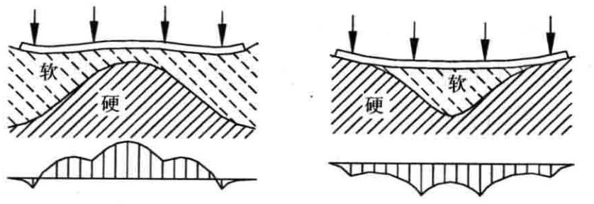
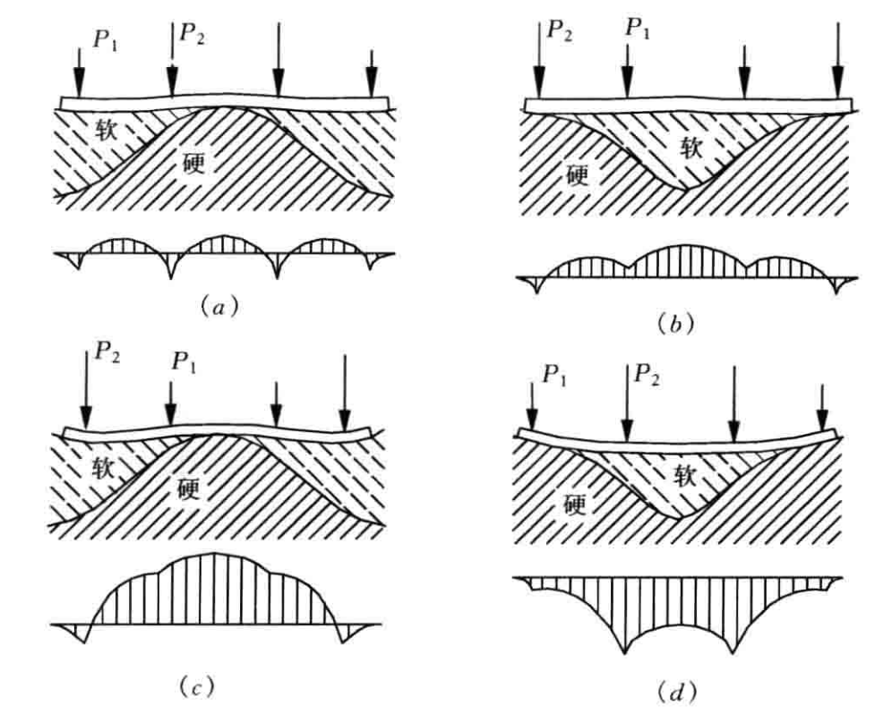
3.2.1 上部结构、基础、地基共同作用基本概念
地基与基础的共同作用
荷载相同、地基不同
地基非均质性的影响

Slide 17
3.2.1 上部结构、基础、地基共同作用基本概念
上部结构、基础和地基的共同作用
地基
相互联系
共同作用
基础
上部结构
地基、基础与上部结构的相互作用一直是国内外的一项重要研究课题。
从三者相互作用的概念出发来考虑地基基础方案，往往可以收到合理、经济的效果。

Slide 18
3.2.1 上部结构、基础、地基共同作用基本概念
本小节总结
在地基、基础与上部结构相互作用中
起主导作用的是地基；
其次是基础；
上部结构则是在高压缩性地基上基础整体刚度有限时起重要作用的因素。
Notes:
地基是天然的，不可改变。如果地基土的压缩性很低，基础不均匀沉降小，考虑地基-基础-上部结构三者相互作用的意义就不大。因此在相互作用中，其主导作用的是地基。

Slide 19
3.2.2 地基模型
考虑地基、基础和上部结构共同作用的关键是确定地基模型。所谓地基模型是指地基表面的荷载强度与地基表面的沉降之间的关系。目前使用的地基模型主要是线性模型。
Winkler地基模型
弹性半空间地基模型
线性弹性
地基计算模型
有限压缩层地基模型
非线性弹性地基模型
弹塑性地基模型

Slide 20
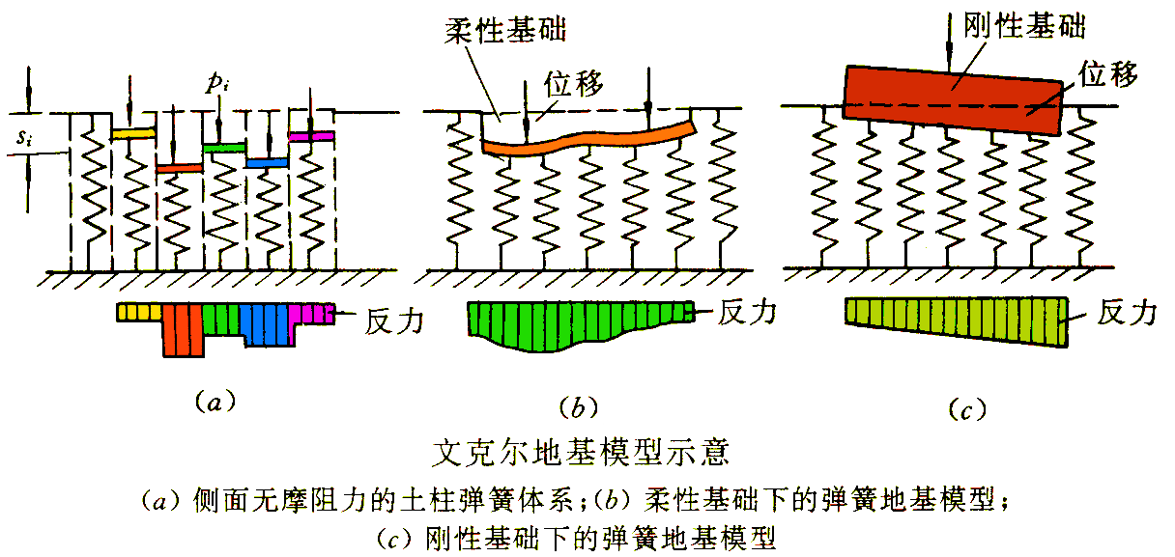
3.2.2 地基模型
Winkler地基模型
基本原理
将地基离散为一系列互不相干的土弹簧，也就是将地基分解为一系列竖直的土柱并略去了土柱之间的剪力，由此得出“地基表面的压力p与沉降s成正比，且地基表面各点之间互不相干”的结论。
基床系数，kN/m³
适用范围：
（1）地基主要受力层为软土。
（2）厚度不超过基础底面宽度一半的薄压缩层地基。
（3）支承在桩上的连续基础，可采用弹簧体系来代替群桩。
Notes:
重要概念：k

Slide 21
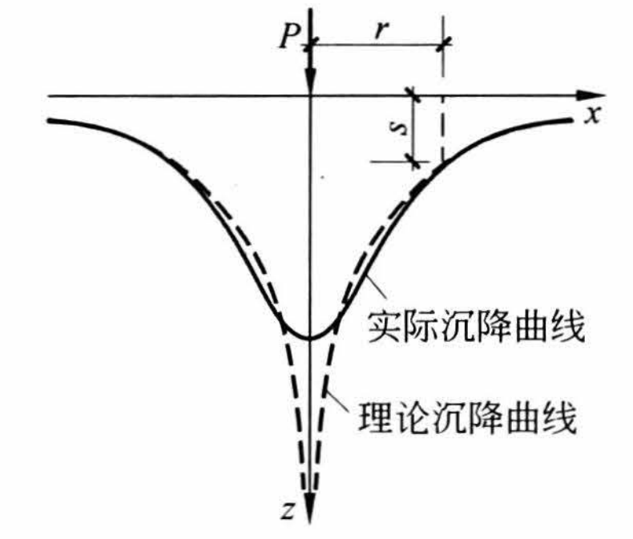
3.2.2 地基模型
弹性半空间地基模型
将地基视为均质的线性变形半空间，应用弹性力学公式求解地基中的附加应力或位移。
利用布辛奈斯克解及其积分形式，计算地基的应力应变关系，得刚度矩阵[D]或柔度矩阵[δ]。
优点：可以考虑应力和变形扩散，反映近荷影响。
缺点：考虑扩散作用过大，导致计算结果较实测值大；
未能考虑地基成层性、非均质性。
适应范围：均匀且强度较高的地基。

Slide 22
3.2.2 地基模型
有限压缩层地基模型
基本原理：
假定地基土在完全侧限条件下的压缩变形与附加应力成正比，地基沉降量为有限压缩层范围内各分层压缩量之和，利用土力学中的分层总和法计算地基柔度系数δ_{ij} ：
i
j
优缺点：
σ_{tij}
（1）更加接近实际，计算结果可靠。
（2）计算工作量很大，且地基中的应力状态与分层总和法的假设有一定差距（即无法考虑土的非线性和基底反力的塑性重分布）。
Notes:
重点解释定义

Slide 23
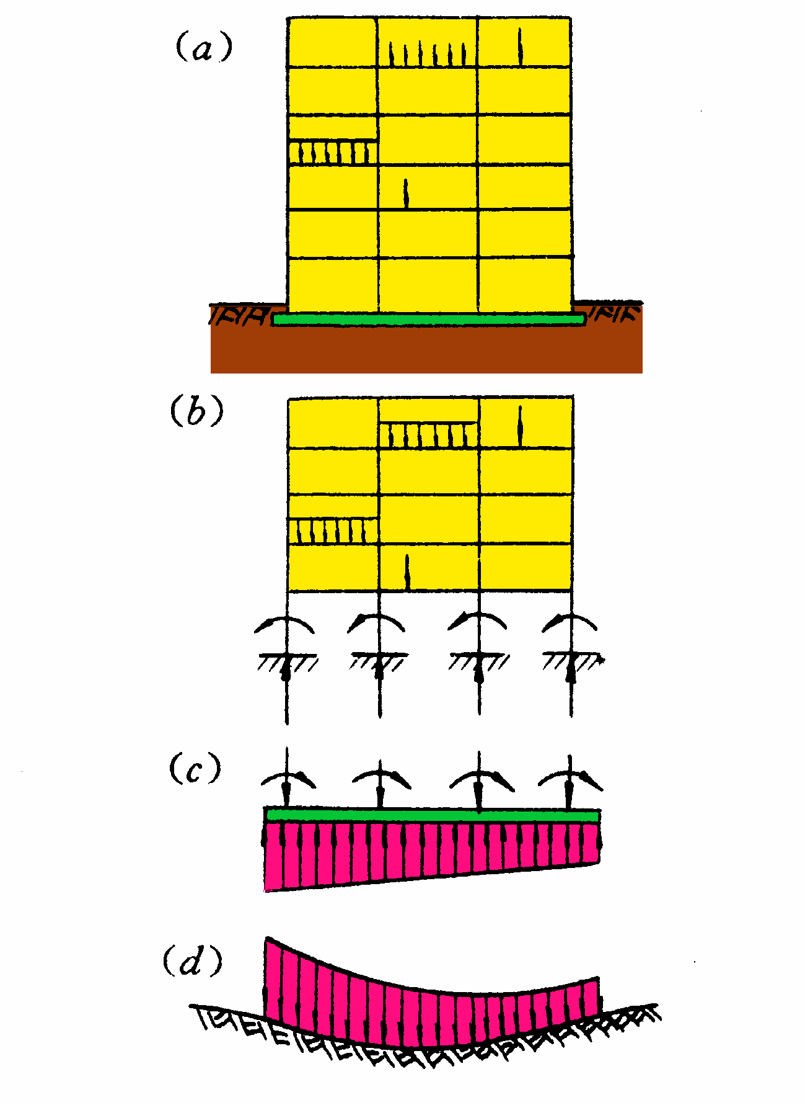
3.2.3 基础分析方法概要
不考虑共同作用分析法
假定基础底面反力呈直线分布的结构力学方法，分析时将上部结构、基础与地基按静力平衡条件分割成三个独立部分求解。只满足静力平衡条件，常用的分析方法有倒梁法和倒楼盖法等。适用于地基刚度很大、变形量很小，或结构刚度很大、基础的挠度很小等情况。

Slide 24
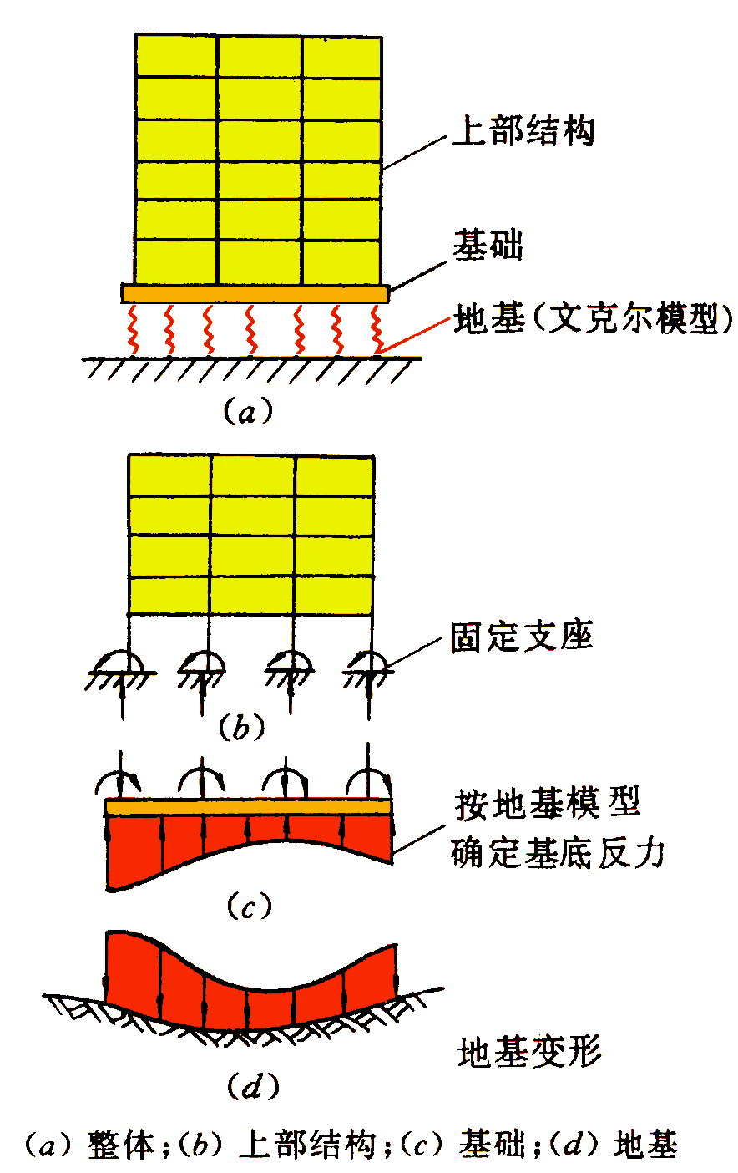
3.2.3 基础分析方法概要
考虑基础-地基共同作用分析法
按静力平衡条件将上部结构与基础分割开，用结构力学方法求出柱端作用力，并反向作用加于基础上，并选用合适地基土模型。基础成为放在地基模型上的承载结构。基础—地基共同作用必须满足两者变形协调的要求。
这类方法的计算结果与实际情况仍然有所差别。
不考虑上部结构的刚度贡献，导致地基变形量偏大，因而基础内力也偏高，这是偏于安全方面；
没有考虑基础的变形会引起上部结构产生附加应力与变形，这是偏于不安全方面。因此这类方法较适用于上部结构刚性较小而基础刚度较大的情况。

Slide 25
3.2.3 基础分析方法概要
考虑上部结构-基础-地基共同作用分析法
基本原则：要求考虑上部结构、基础和地基的共同作用，使三者之间不仅要满足静力平衡条件，而且必须满足变形协调条件，以保证建筑物和地基变形的连续。
设计更合理，但计算复杂。

Slide 26
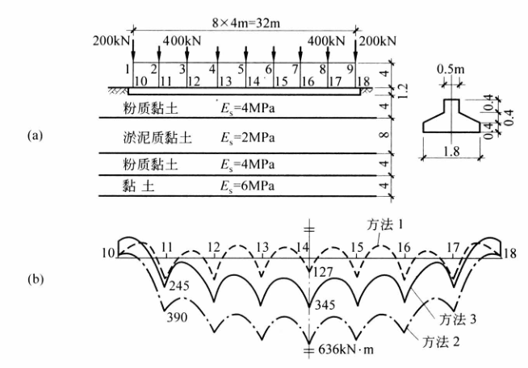
3.2.3 基础分析方法概要
不考虑共同作用（刚性基础）
考虑三者共同作用
考虑地基-基础共同作用
考虑上部结构的刚度，能有效降低基础的内力，使设计更为经济合理。

Slide 27

单选题
2分
对墙下条形基础应满足（ ）
A
抗弯、抗冲切条件
B
抗弯、抗冲切和抗剪条件
C
抗冲切和抗剪条件
D
抗弯和抗剪条件
提交

Slide 28
单选题
3分
考虑地基的不均匀沉降对建筑物的危害，在结构设计时可以采取的措施有（ ）。
①设置沉降缝 ②设置圈梁 ③调整某些设计高程④减轻建筑物自重 ⑤控制长高比
⑥采用非敏感性结构 ⑦减小基地附加压力
A
①②④⑥⑦
B
②③④⑦
C
①②③⑥⑦
提交
D
②④⑥⑦

Slide 29
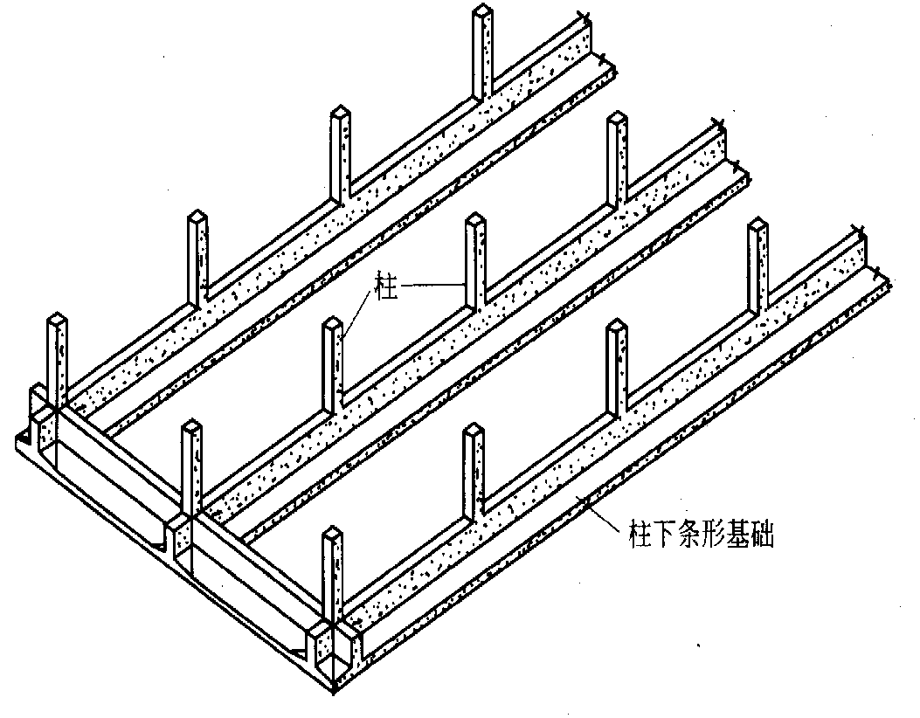


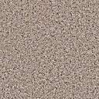
3.3 柱下条形基础
3.3.0 概述
柱下条形基础是常用于软弱地基上框架或排架结构的一种基础类型。
优点：刚度大，调整不均匀沉降能力强。
适用范围：地基弱、压缩性不均匀、敏感性上部结构。
肋梁
肋梁
柱
翼板
翼板
砼垫层

Slide 30
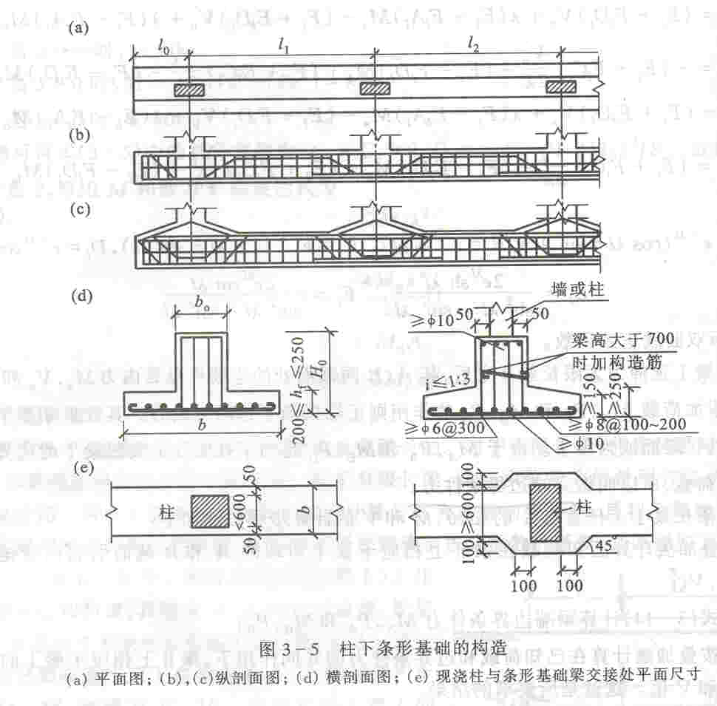
3.3 柱下条形基础
3.3.1 构造要求
翼板厚≥200 mm，<250 mm时等厚； >250 mm变厚 i ≤1:3；柱荷较大时在柱位处加腋；板宽按地基承载力定。
肋梁高由计算确定，初估可取柱距的1/8～1/4，肋宽由截面抗剪确定。
肋梁上下配筋，底部须有1/3以上通长配置。当肋梁腹板高≥450mm时，应设腰筋。
砼强度等级≥C20，垫层为C10，厚70~100mm 。
Notes:
截面为倒T字形

Slide 31
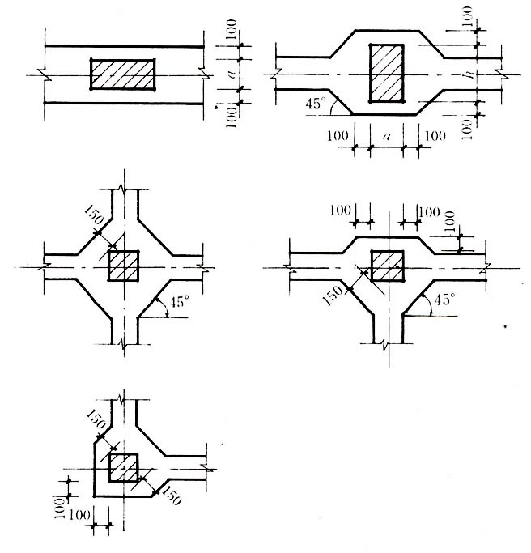
3.3 柱下条形基础
3.3.1 构造要求
端部应向外挑出一定长度以增大基础底面积，并使基底反力分布比较合理，挑出长度宜为第一跨距的0.25~0.30倍；
梁的宽度应略大于该方向柱的边长。

Slide 32
3.3 柱下条形基础
3.3.2 柱下条形基础的内力计算
将基础看成绝对刚性并假设基底反力成直线分布，按静定分析法或倒梁法计算基础内力；
地基上梁的计算方法，考虑地基与基础的共同作用，但不考虑上部结构刚度的影响；
Winkler地基梁
链杆法（略）
考虑上部结构参与共同作用的方法（略）。

Slide 33
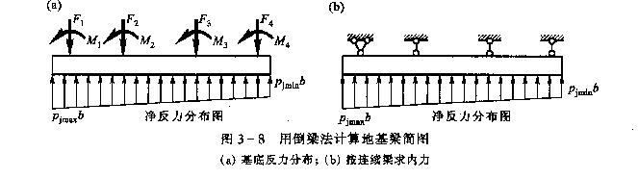
3.3.2 柱下条形基础的内力计算
倒梁法（不考虑共同作用）
倒梁法把柱脚视为条形基础的支座，支座间不存在相对竖向位移，并假定基底净反力（p_{j}，kN/m²）呈线性分布，且柱作用于基础的荷载已求出，于是可按倒置的普通连续梁计算梁沿纵向的内力，例如采用力矩分配法、力法、位移法等。
该计算模型仅考虑了柱间基础的局部弯曲，而忽略了基础全长发生的整体弯曲，所以基础最不利截面的计算弯矩较小。另外，用倒梁法求得的支座反力一般不等于原柱作用的竖向荷载，可理解为上部结构的整体刚度对基础整体弯曲的抑制作用，使柱荷载分布均匀化。
倒梁法适用条件：地基压缩性和基础荷载分布都比较均匀,基础高度不小于柱距的1/ 6，且上部结构刚度较好时的柱下条形基础。

Slide 34
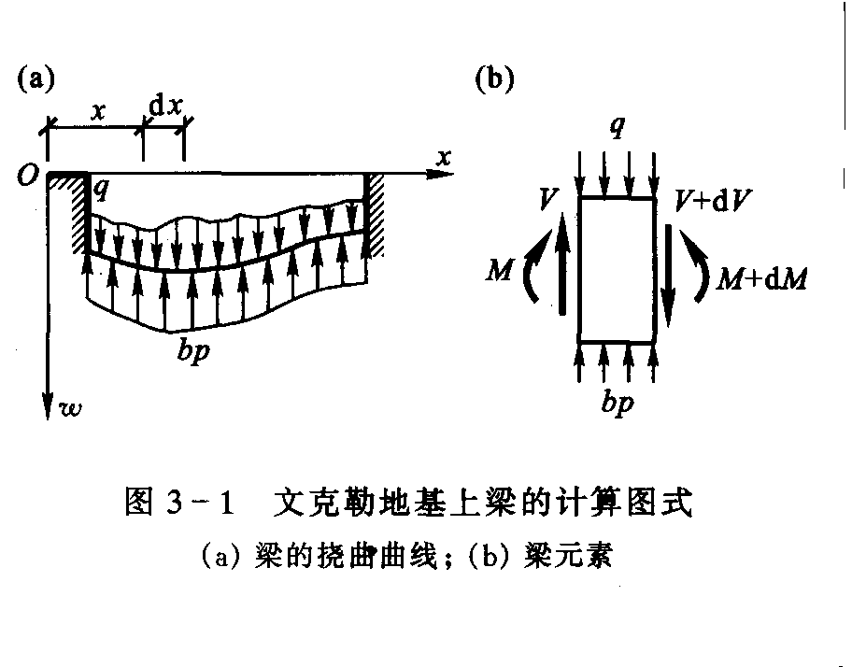
3.3.2 柱下条形基础的内力计算
Winkler地基梁法 （考虑地基-基础共同作用）
设弹性地基上的梁在荷载作用下产生如图所示的变形，按变形协调和静力平衡条件可以列出梁的基本微分方程。由于方程中涉及到地基反力，而地基反力又取决于地基模型，故问题的求解较为复杂。目前对于弹性地基上的梁通常采用Winkler地基模型，而且只有简单条件下的解答。
(1)对下图的梁建立坐标系，对任意微段进行力学分析，由静力平衡关系，可以写出
(2)由材料力学，有：
梁上分布荷载
地基反力
(3)Winkler提出：
p = ks
(4)根据变形协调条件：s = w

Slide 35
3.3.2 柱下条形基础的内力计算
Winkler地基梁法
(5) 文克勒地基上梁的挠曲微分方程：
说明
①λ ——梁的柔度特征值，为Winkler地基模型的参数，它综合表达了梁-土体系抵抗变形的能力。λ的单位为m⁻¹，其倒数1/λ称为梁的特征长度。
②当q=0时，上式成为4阶常系数齐次微分方程:
其通解为
式中的C₁~C₄为待定常数，取决于梁的边界条件。

Slide 36
3.3.2 柱下条形基础的内力计算
Winkler地基梁法
梁的分类（λl 称为“柔度指数”，无量纲值）
短梁（刚性梁）： λl ≤ π/4
有限长梁： π/4 < λl < π
无限长梁： λl ≥ π
分类求解及其解答
无限长梁在竖向集中力作用下的解答
无限长梁在集中力偶作用下的解答
有限长梁的解答
短梁（刚性梁）：刚度大，可假定基底反力按直线分布。
基床系数的确定
按基础的预估沉降量确定
按现场载荷试验确定。

Slide 37
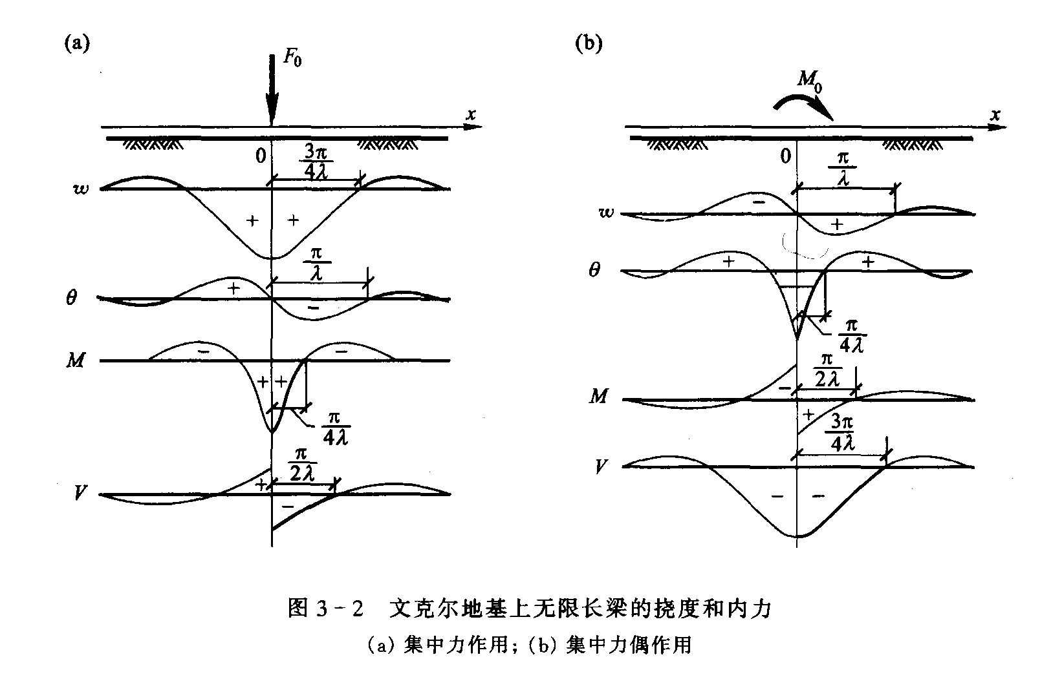
3.3.2 柱下条形基础的内力计算
Winkler地基梁法
无限长梁的解答

Slide 38
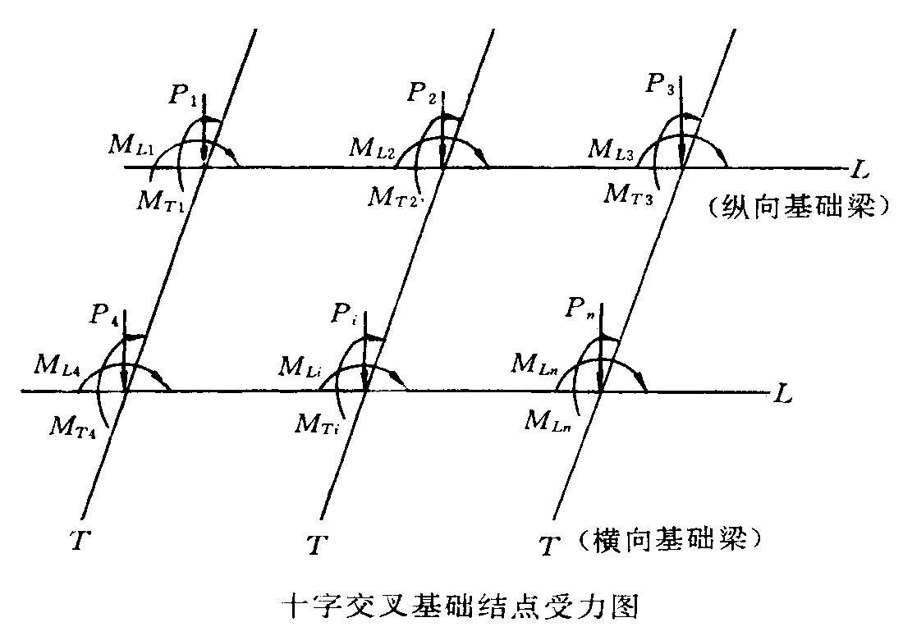
3.3.2 柱下条形基础的内力计算
柱荷载传递
柱下十字交叉基础上的荷载是由柱网通过柱端作用在交叉结点上。基础计算的基本原理是把结点荷载分配给两个方向的基础梁，然后分别按单向的基础梁的方法进行计算。

Slide 39
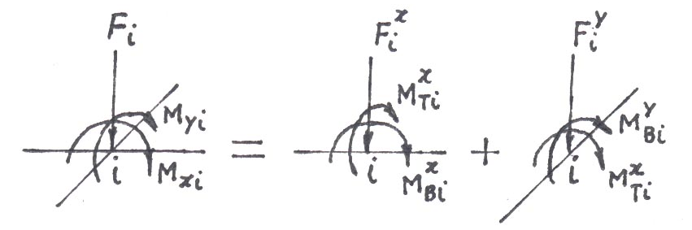
3.3.2 柱下条形基础的内力计算
柱荷载传递
对任一节点i，根据以上原则可列出六个方程：
力
变形
当十字交叉条形基础有n个节点时，共有6n个未知量，也可列出6n个方程，是可以求解的，但计算比较繁杂。

Slide 40
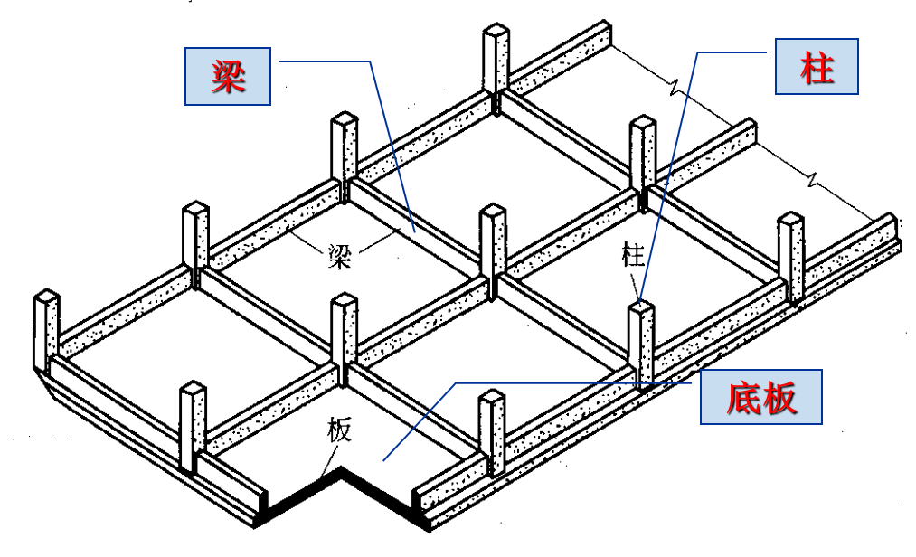
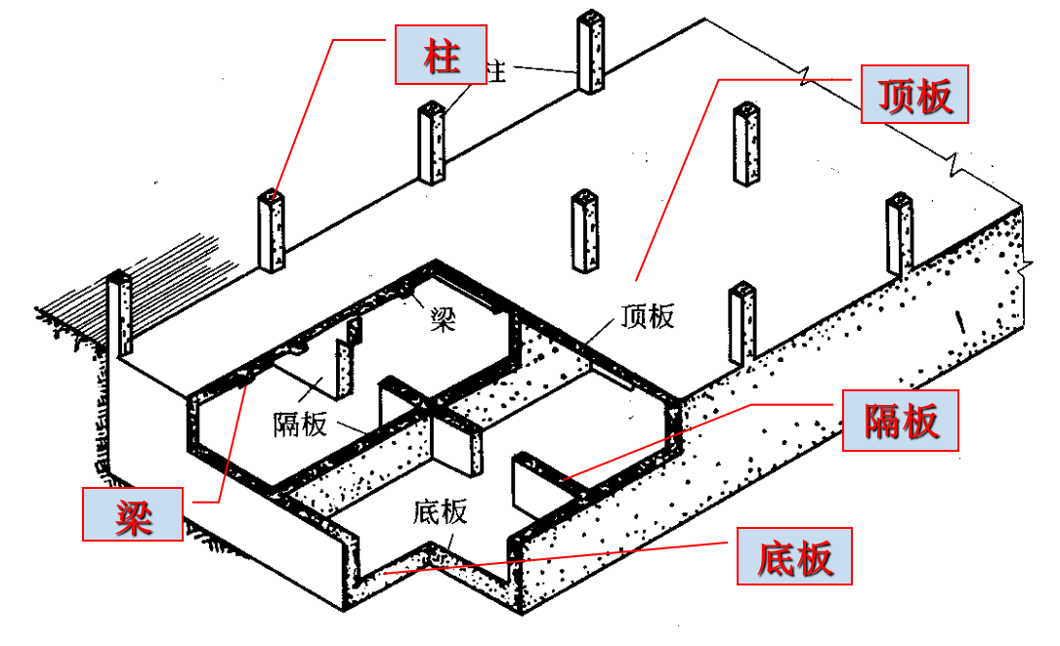
3.4 筏形基础与箱形基础
3.4.1 类型和特点
筏形基础（梁板式）
成片覆盖于建筑物地基较大面积上,
易于满足软弱地基承载力的要求,
减小地基的附加应力和不均沉降,
增加建筑物的整体抗震性,
对地下室或架空地板的筏基还具有一定的补偿性效应。
能有效地调整基础的不均匀沉降，又具有较大的埋深，土体对其具有良好的嵌固与补偿效应，因而具有较好的抗震性和补偿性。

Slide 41
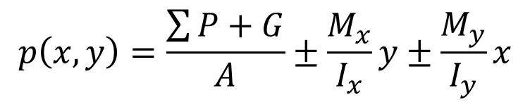
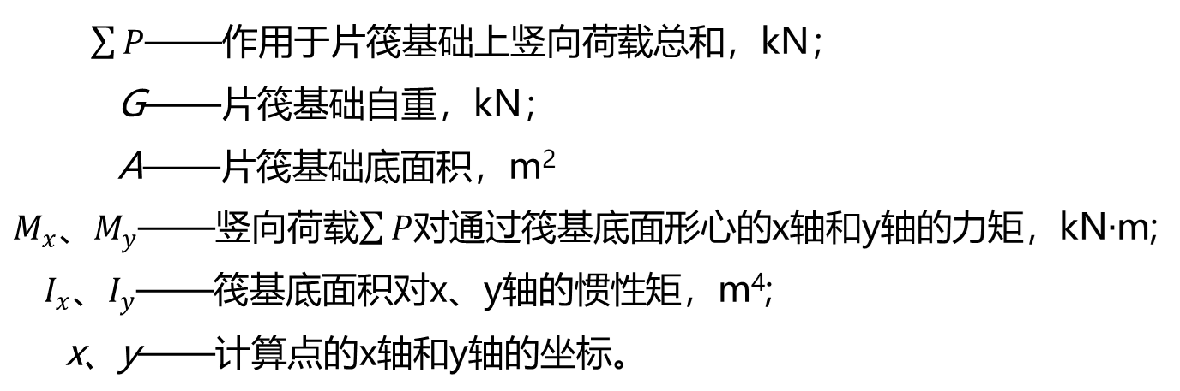
3.4.2 地基验算
1、用于高层建筑，执行高层建筑箱筏技术规范。
2、设计内容：
1）基础底面积的确定
(1)应满足基础持力层上的地基承载力要求。

Slide 42
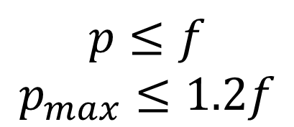
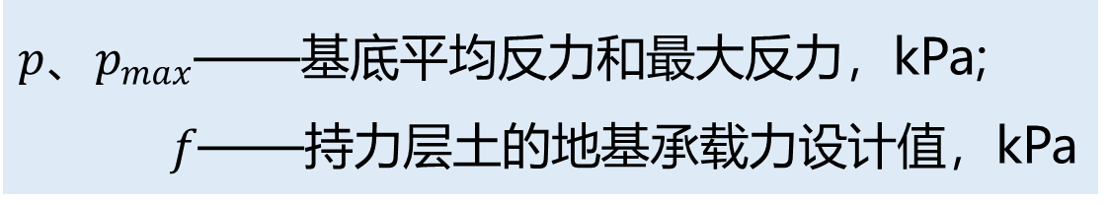

3.4.2 地基验算
基底反力应满足以下要求：
(2) 尽可能使荷载合力重心与筏基底面形心相重合。当不能重合时，在永久荷载与可变荷载准永久组合下，偏心距宜符合下式要求：
W——与偏心距方向一致的基础底面边缘的抵抗矩，m³;
A——基础底面积，m²。

Slide 43
3.4.2 地基验算
如果偏心较大，或者不能满足上式要求，为减少偏心距和扩大基底面积，可将筏板外伸悬挑，对于肋梁不外伸的悬挑筏板，挑出长度不宜大于2m，如做成坡度，其边缘厚度不小于200mm。
(3) 如有软弱下卧层，应验算下卧层强度，验算方法与天然地基上浅基础相同。

Slide 44
3.4.3 筏形基础的构造
构造要求
1）板厚由冲切和受剪承受力确定。平板式筏基的最小板厚不宜小于400 mm。当柱荷载较大时，局部加厚或设抗冲切箍筋。12层以上，板厚不应小于400 mm，板厚与最大双向板格的短边板净跨之比不小于1/14，外伸长度不大于1.5 m。
2）梁板式
肋梁应满足正截面受弯及斜截面受剪和顶面局部受压。

Slide 45
3.4.3 筏形基础的构造
3）考虑整体弯曲影响
梁板：支座1/2~1/3贯通，跨中配筋全通
柱下板带和跨中板带的底部钢筋应有1/2~1/3贯通全跨。配筋率不应小于0.15%
4）当筏板厚度大于2000mm时，设置直径不小于12mm、间距不大于300mm的双向钢筋网
5）混凝土强度等级不应低于C30
底板肋梁其抗渗等级不应小于0.6MPa

Slide 46
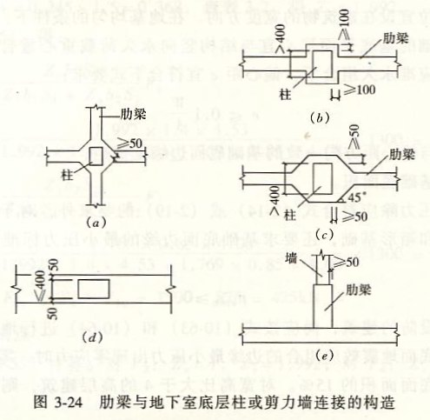
3.4.3 筏形基础的构造

Slide 47
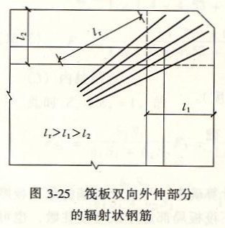
3.4.3 筏形基础的构造

Slide 48
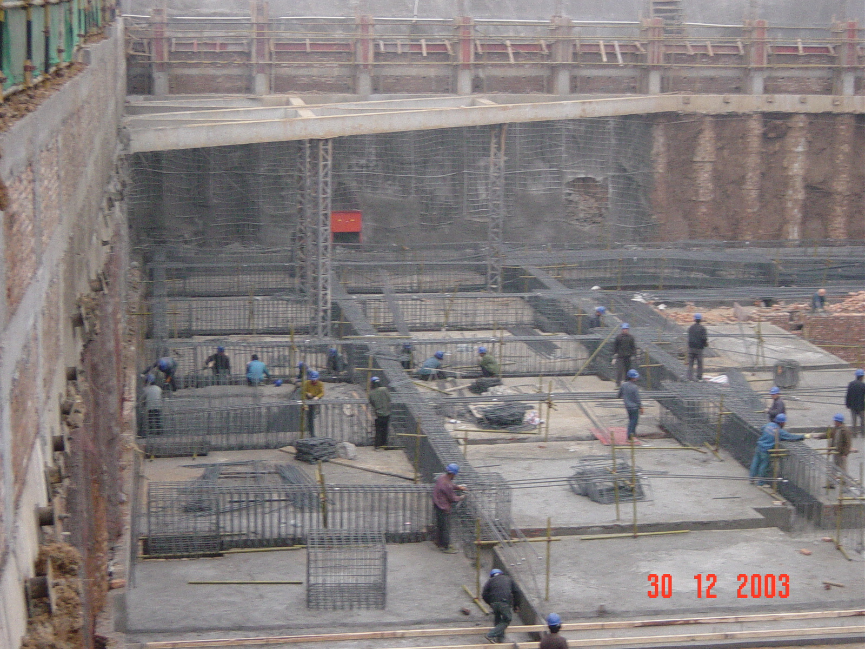
筏形基础

Slide 49
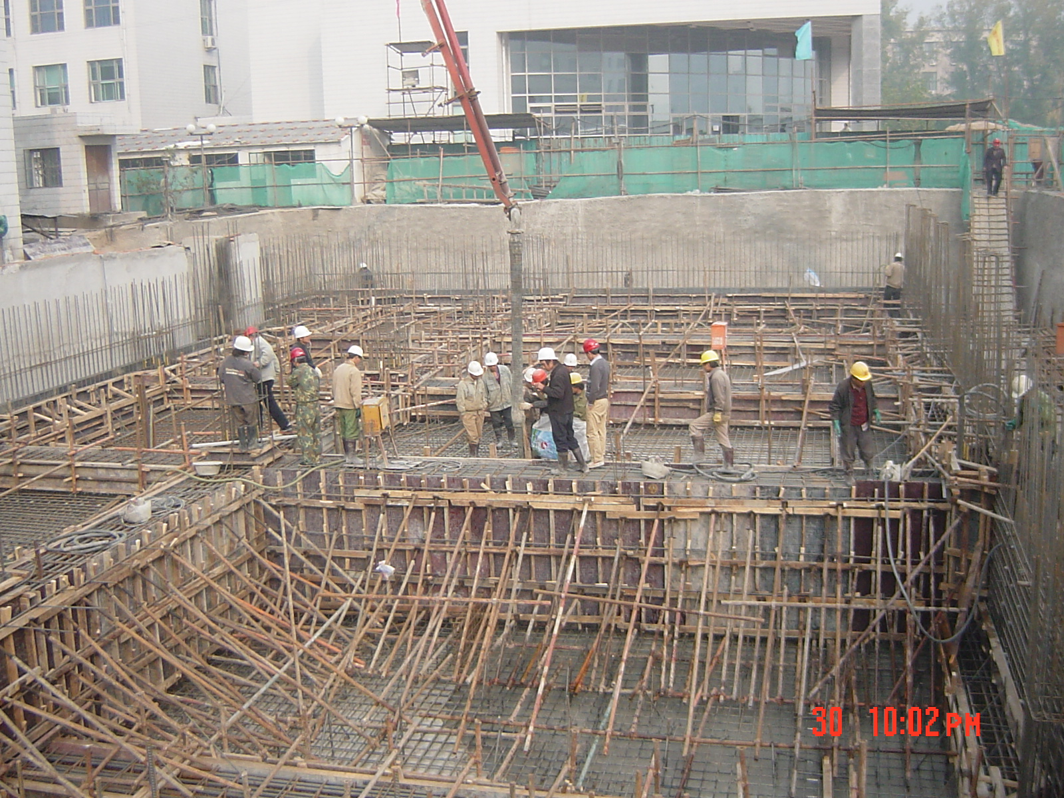
筏形基础施工中

Slide 50
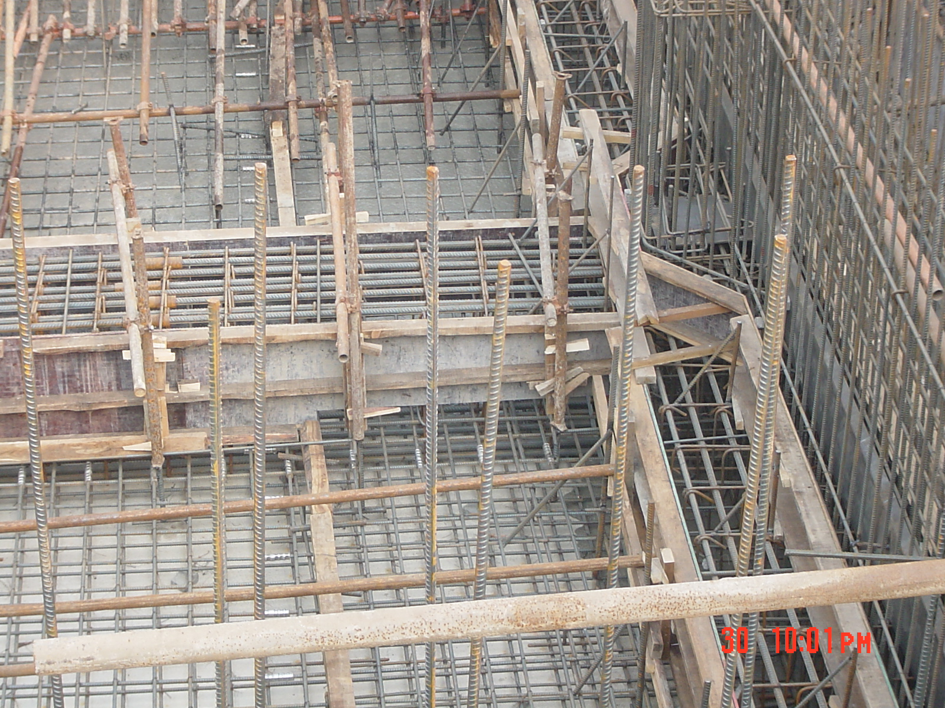
筏形基础施工中

Slide 51
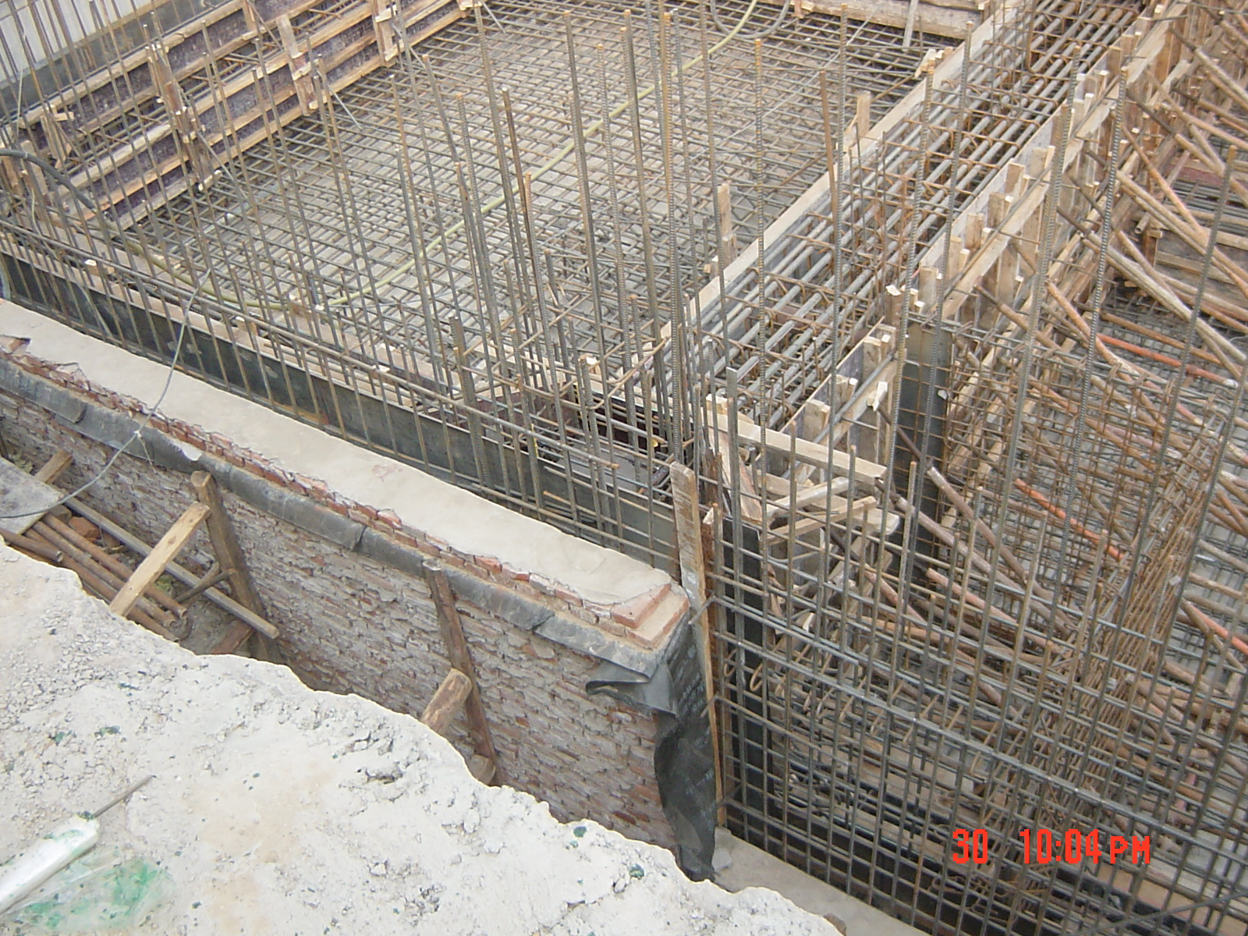
施工中的筏形基础、
地下室混凝土外墙及护墙

Slide 52
3.4.4 筏形基础的内力计算
“倒楼盖”法：
思路：如同倒梁法，将筏基视为倒置在地基上的楼盖。柱或墙为其支座、地基净反力为荷载，按单向或双向梁板的肋梁楼盖方法进行内力计算。
适用： 当地基土比较均匀、上部结构刚度较好，平板式筏基板的厚跨比或梁板式筏基梁的高跨比不小于1/6，且柱网及荷载分布都较均匀（变化不大于20%）时，可认为筏基为刚性，基底反力直线分布，按倒楼盖法计算内力。

Slide 53
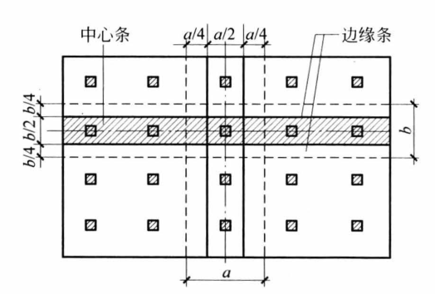
3.4.4 筏形基础的内力计算
弹性地基上板的简化计算法：
适用：当筏基刚度较弱时，应按弹性地基上的梁板进行分析。
若柱网即荷载分布仍较均匀，可将筏形基础划分为相互垂直的条状板带。板带宽度即为相邻柱中心线的距离，并假定各条带彼此独立，相互无影响。然后按前述文克勒弹性地基梁的方法计算，即所谓条带法（或截条法）。
若柱距相差过大，荷载分布不均匀，则应按弹性地基上的板理论进行内力分析。
优缺点： 采用条带法进行纵、横条带都用全部柱荷载和地基反力，而不考虑纵、横向荷载分担作用，其计算结果内力偏大。

Slide 54
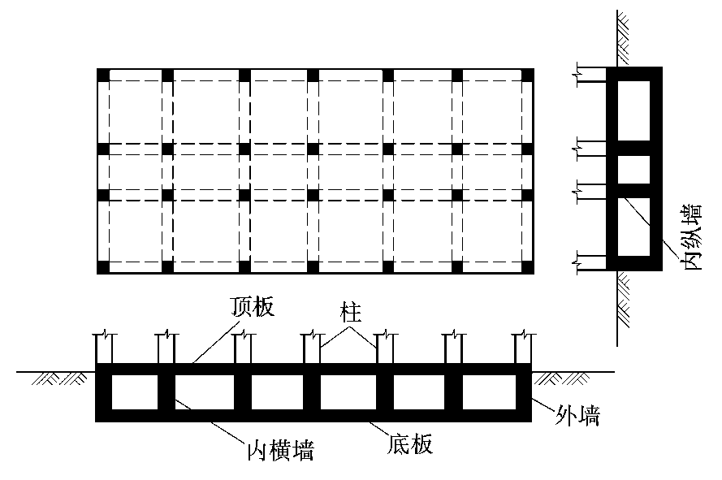
3.4.5 箱形基础的构造
墙体水平截面的总面积不宜小于箱基水平投影面积的1/12；当基础平面长宽比大于4时，纵墙水平截面面积不得小于箱基水平投影面积的1/18
箱基的砼强度等级不应低于C20，抗渗等级不应小于0.6 MPa。
箱基的高度应满足结构强度、刚度和使用要求，其值不宜小于长度的1/20，并不宜小于3m。
箱基的埋置深度应满足抗倾覆和抗滑移的要求。在抗震设防地区，其埋深不宜小于建筑物高度的1/15，同时基础高度要适合做地下室的使用要求，净高不应小于2.2m。
箱基的墙体一般采用双向、双层配筋，无论竖向、横向其配筋均不宜小于φ10@200。

Slide 55
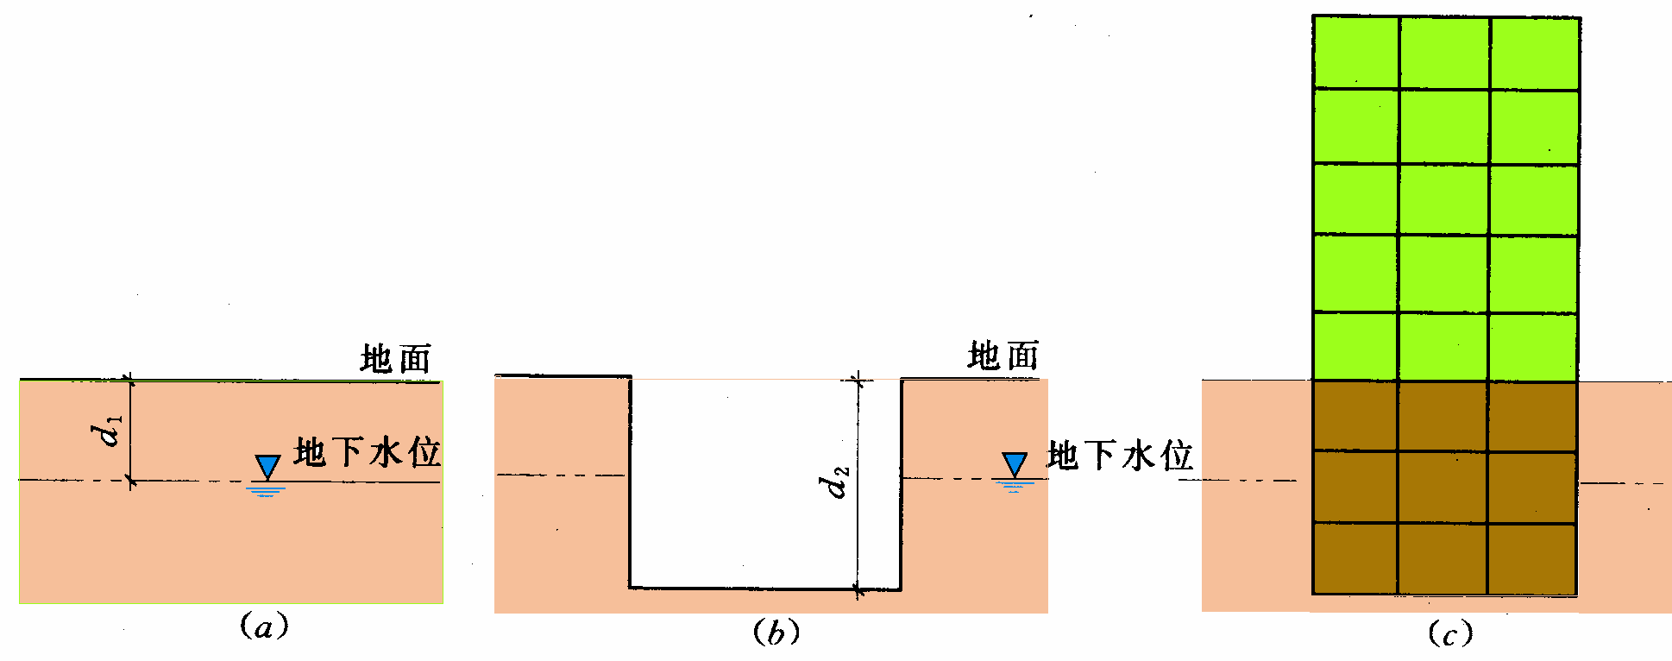
3.4.5 箱形基础的构造
补偿性设计概念
全补偿基础：当施加的建筑物总荷载（扣除地下水浮力）等于挖除的有效土重时，建筑物的沉降为零。
部分补偿基础：建筑物总荷载大于挖除的土重，建筑物还会产生沉降且仅由建筑物荷载与挖除土重的差值产生，小于一般实体基础的沉降量。
超补偿基础：建筑物荷载小于挖除的土重。

Slide 56
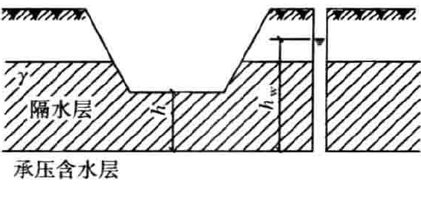

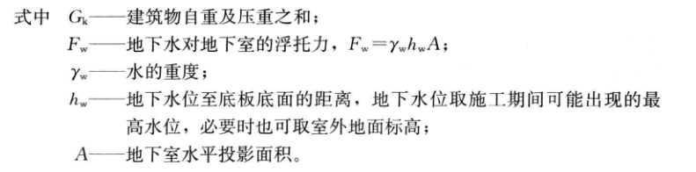
3.4.5 箱形基础的构造
抗浮稳定性验算
不满足时采取措施（防止基底突涌）
a：增加重量，充水、堆石
b：底板下设置抗拔桩

Slide 57
本章小结
地基、基础与上部结构相互作用：受力平衡与变形协调
地基计算模型的概念，Winkler地基模型
Winkler地基上梁的挠曲微分方程，无限长梁解答
柱下条形基础的概念、构造要求、内力计算，倒梁法
筏基与箱基的概念，构造要求，补偿性基础设计

